Slide 1
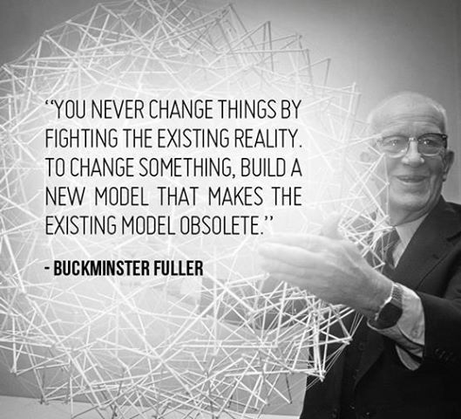

Slide 2
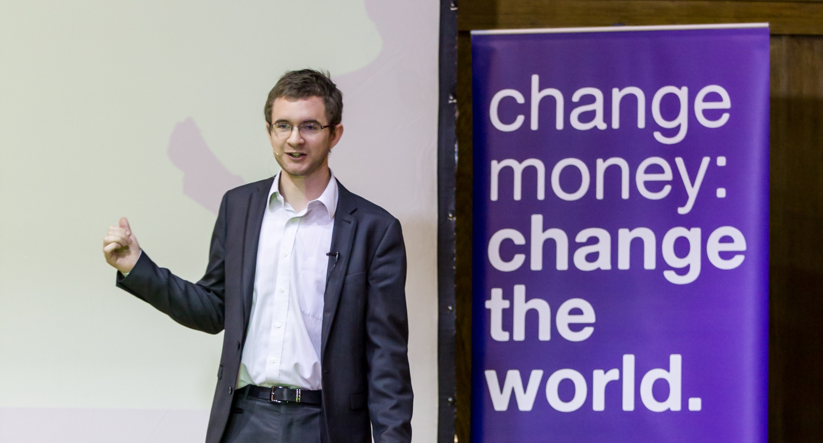

Slide 3
“Any sizable group anywhere, any day, could start a nonpolitical monetary unit and system. There is no law against it, and no legislation need to be invoked.”
E.C. Riegel

Slide 4


Desigualdade económica
Instabilidade financeira (Boom & Bust cycles)
Insustentabilidade social e ambiental
Comportamentos imorais e não éticos (corrupção)
Perda de soberania local/regional/nacional
Escassez e competição económica
O actual Sistema monetário é responsável por…

Slide 5
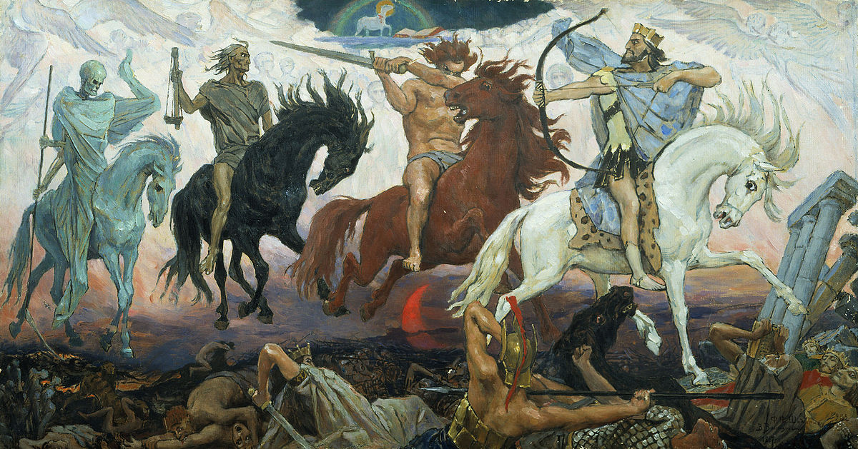
The Four horseman of the Monetary Apocalipse:
Fractional reserve banking and Fiat money
Positive compound Interest
Money monoculture
Private issuing and non-democratic control of Money

Slide 6


Monetary pluralty
# types of currencies
# types of banks
# Financial mechanisms
# Function
# Scale
# Form
# Ownership
# Reserve ratios
# Interest policy
# technologies
# intermediaries
# Assets
Exchange
Store of value
Unit of account
Public
Private (including co-operative)
Commons
Physical currency
Digital currency
Hybrid currency

Slide 7
Currency
G 1-3 - Local and Community exchange
G4 - Municipal and Regional currencies
Banking
B1 - Public banking
B2 - Alternative private and commons banking
Finance
F1 - Alternative finance
G5 - Digital and crypto currencies
B3 - Sovereign money and the IMMR

Slide 8
B2 - Alternative private and commons banking
Fractional reserve banking and fiat money
Interest, speculation and inflation
Money monoculture
Private issuing and control of money
F1 - Alternative finance
B3 - Sovereign money and the IMMR
G 1-3 - Local and community exchange
B1 - Public banking
G5 - Digital and crypto currencies
G4 - Municipal and regional currencies

Slide 9
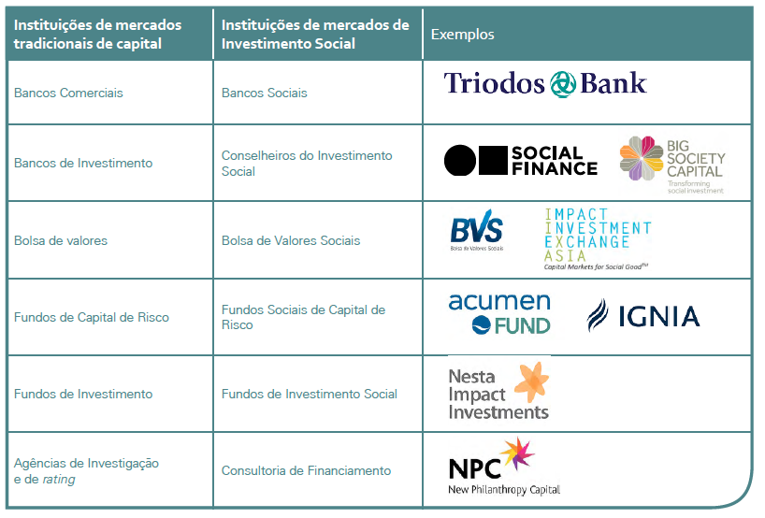

Slide 10

FEBEA is the European Federation of Ethical and Alternative Banks (FEBEA – Fédération Européenne des banques Ethiques et Alternatives), a non profitorganisation incorporated under belgian law, created in Brussels in 2001 by Crédit Coopératif (France), Caisse Solidaire du Nord Pas-de-Calais (France), Crédal (Belgium),Hefboom (Belgium), Banca Etica (Italy) and TISE (Poland).

Slide 11


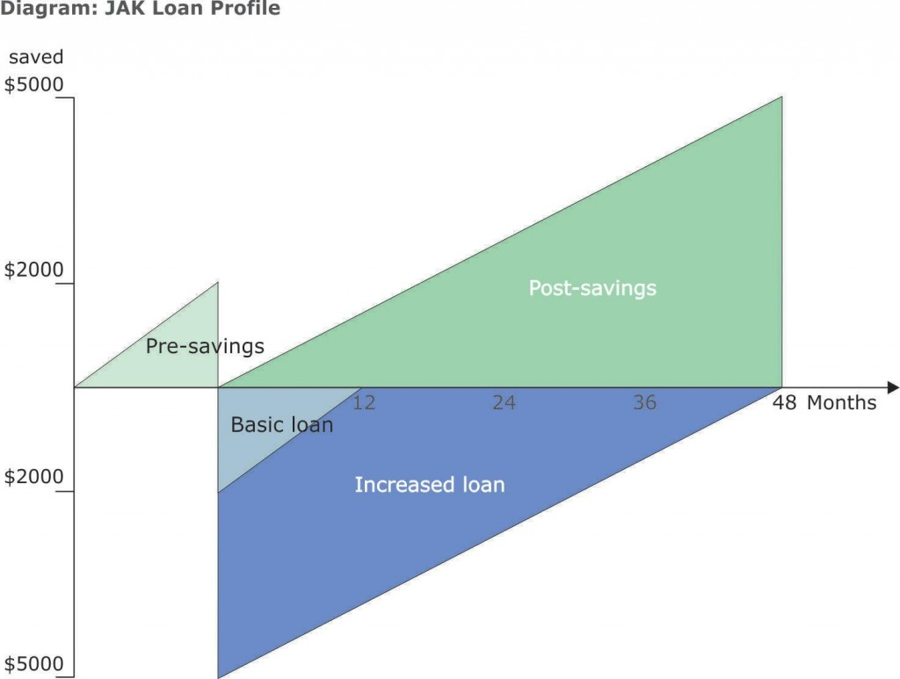
Co-operative Bank (1931) – Denmark
NO INTEREST BANK
FULL-RESERVE SYSTEM
Local Enterprise Banks (LEBs)
JAK Sweden: 35,000 members,
20 workers and 300 volunteers
JAK: Interest-free Loan Pioneer
Notes:
Caso do Miguel e do Fair Trade em Portugal assim como da reconversão de dívida no Alentejo.

Slide 12


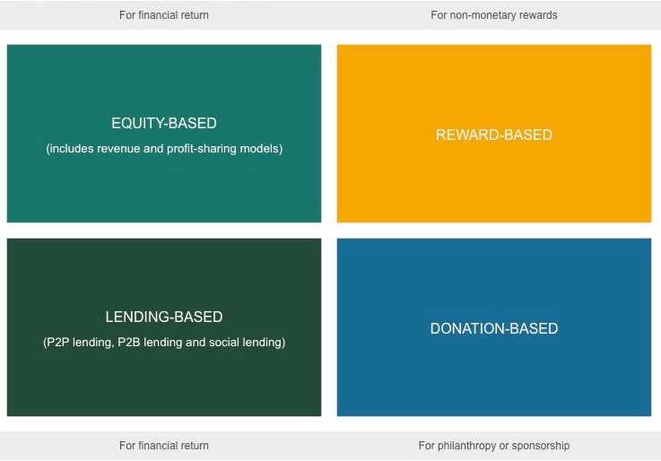

Slide 13
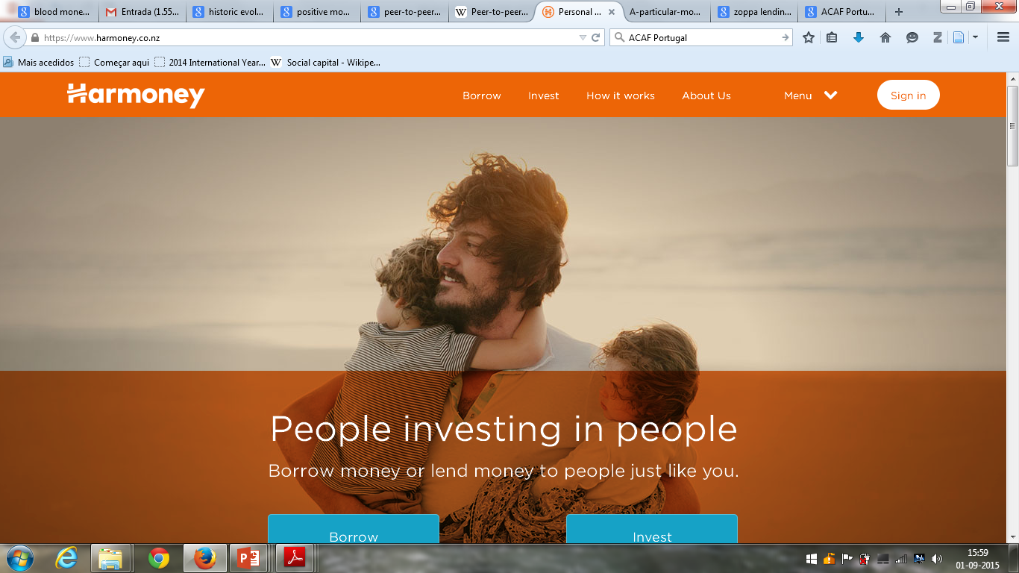
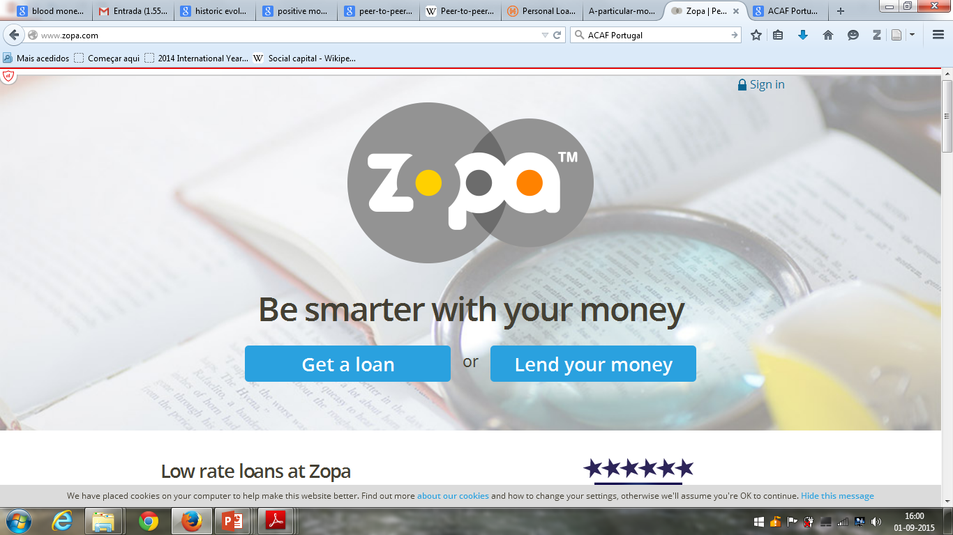

Slide 14

Comunidades Auto-financiadas
Auto-financed communties
Groups of 6 to 25 of people within a community
Full-reserve system
Mutual lending
Self-organizing
Ratio 1:4

Slide 15
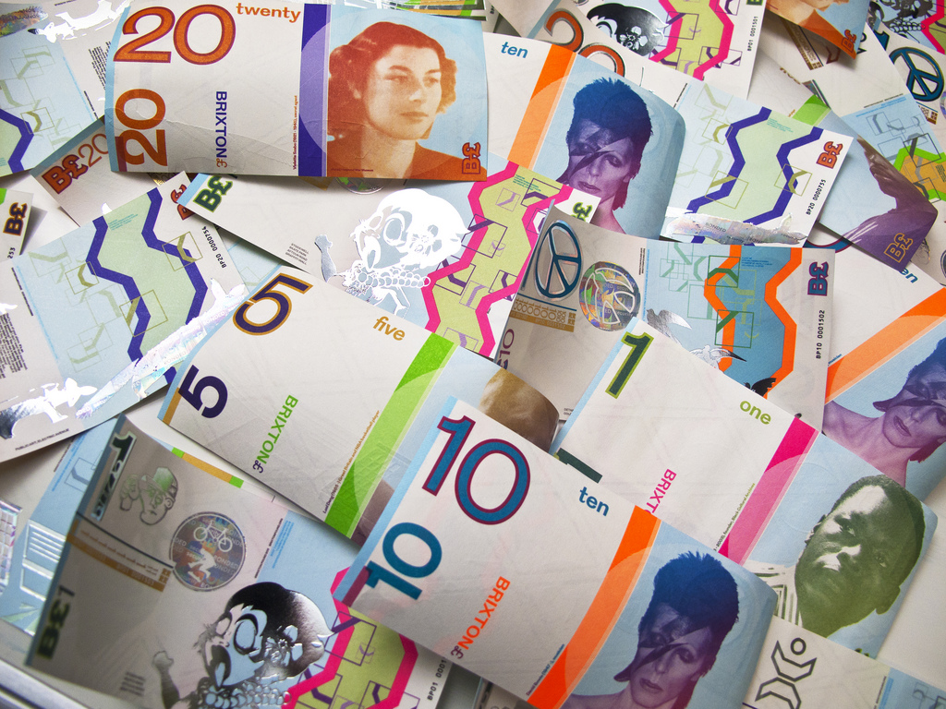
Moedas complementares no século XXI
Notes:
Tema de hoje

Slide 16
Quem é que já usou uma moeda complementar à moeda corrente para efectuar transacções?
(pagamentos, recebimentos, trocas, etc)
Notes:
Questão a colocar à audiência.

Slide 17



Notes:
Sugestão de moedas complementares de uso quotidiano (inconsciente)

Slide 18
Moeda é um acordo, nem sempre voluntário, livre e consciente, para registar e transferir valor/dívida entre elementos de um determinado sistema.
Filipe Moreira Alves

Slide 19
Quantas moedas locais existem em Portugal?
Notes:
Questão a colocar à audiência

Slide 20
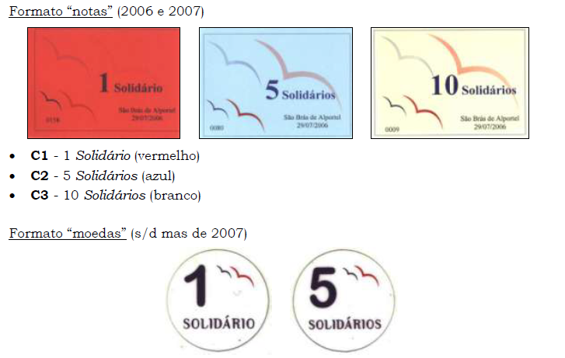
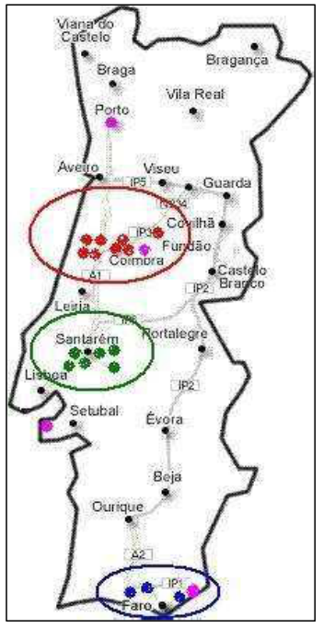
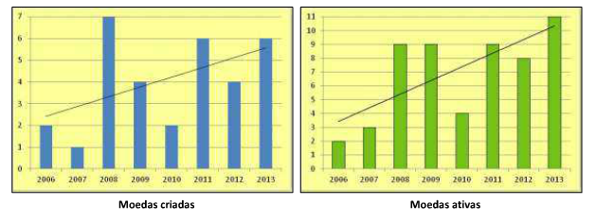
5.1. - Granja
5.2. - Solidário
5.3. - Justa
5.4. - Torga
5.5. - Sorriso
5.6. - Sol
5.7. - Campino
5.8. - Esito
5.9. - Diabitas
5.10. - Saurius
5.11. - Beijinho
5.12. - Crialito
5.13. - Morango
5.14. - Swap
5.15. - Feijão
5.16. - ESECO
5.17. - Pomba
5.18. - Pombalino
5.19. - Aleixo
5.20. – Jardim
5.21. - Giro
5.22. - Rio
5.23. – Virtas
5.24 – Mayor
5.25 – Estrela
5.26 – Canguru
5.27 – Gaivota
5.28 – Brinca
5.28 – Mor
5.30 - Coroa
Garcia, Armando (2014), Notafilia: Moedas Comunitárias em Portugal, Lisboa

Slide 21
Tear, LAPA e Comunitas
(Covilhã e Fundão)
Tear:
Moeda local criada pela cooperativa Coolabora - promove o consumo responsável e solidário;
Usa-se na feira Troca a Tod@s, criada em 2014, para promover a entreajuda entre as pessoas, e estimular a economia local;
1 tear = 1 €
LAPA:
Criada em 2015, na Covilhã, pela Liga dos Amigos do Bairro dos Penedos Altos;
Usa-se numa loja criada para os utentes inscritos no gabinete de apoio social da organização; Utentes têm acesso a crédito mensal atribuído pela organização em LAPAs;
1 Lapa = 1 €
Comunitas:
Loja e moeda criada como parte do projecto Matriz E5G, em 2015;
Moeda local usa-se como ferramenta para inclusão social de crianças, jovens e famílias excluídas;
Loja gerida por jovens excluídos, com objectivo de promover a inclusão, mas admite outros participantes.
1 comunitas = 1 €

Slide 22
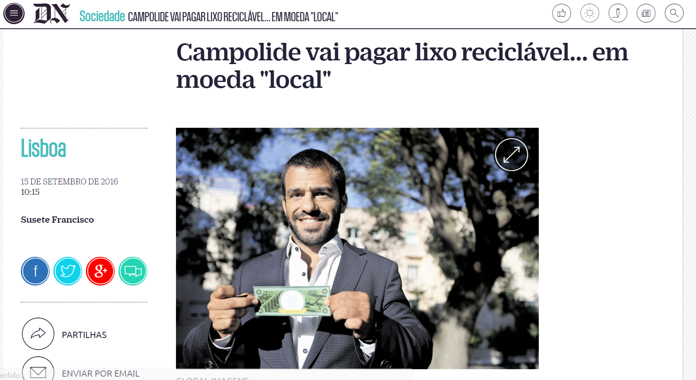

Slide 23
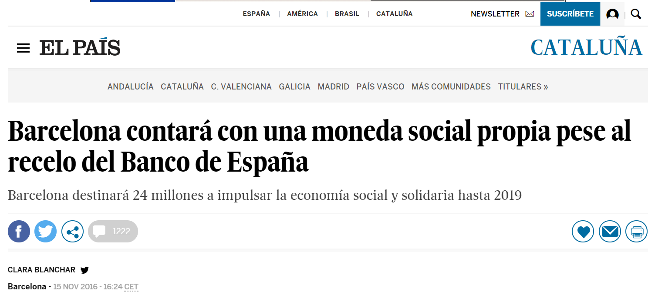

Slide 24
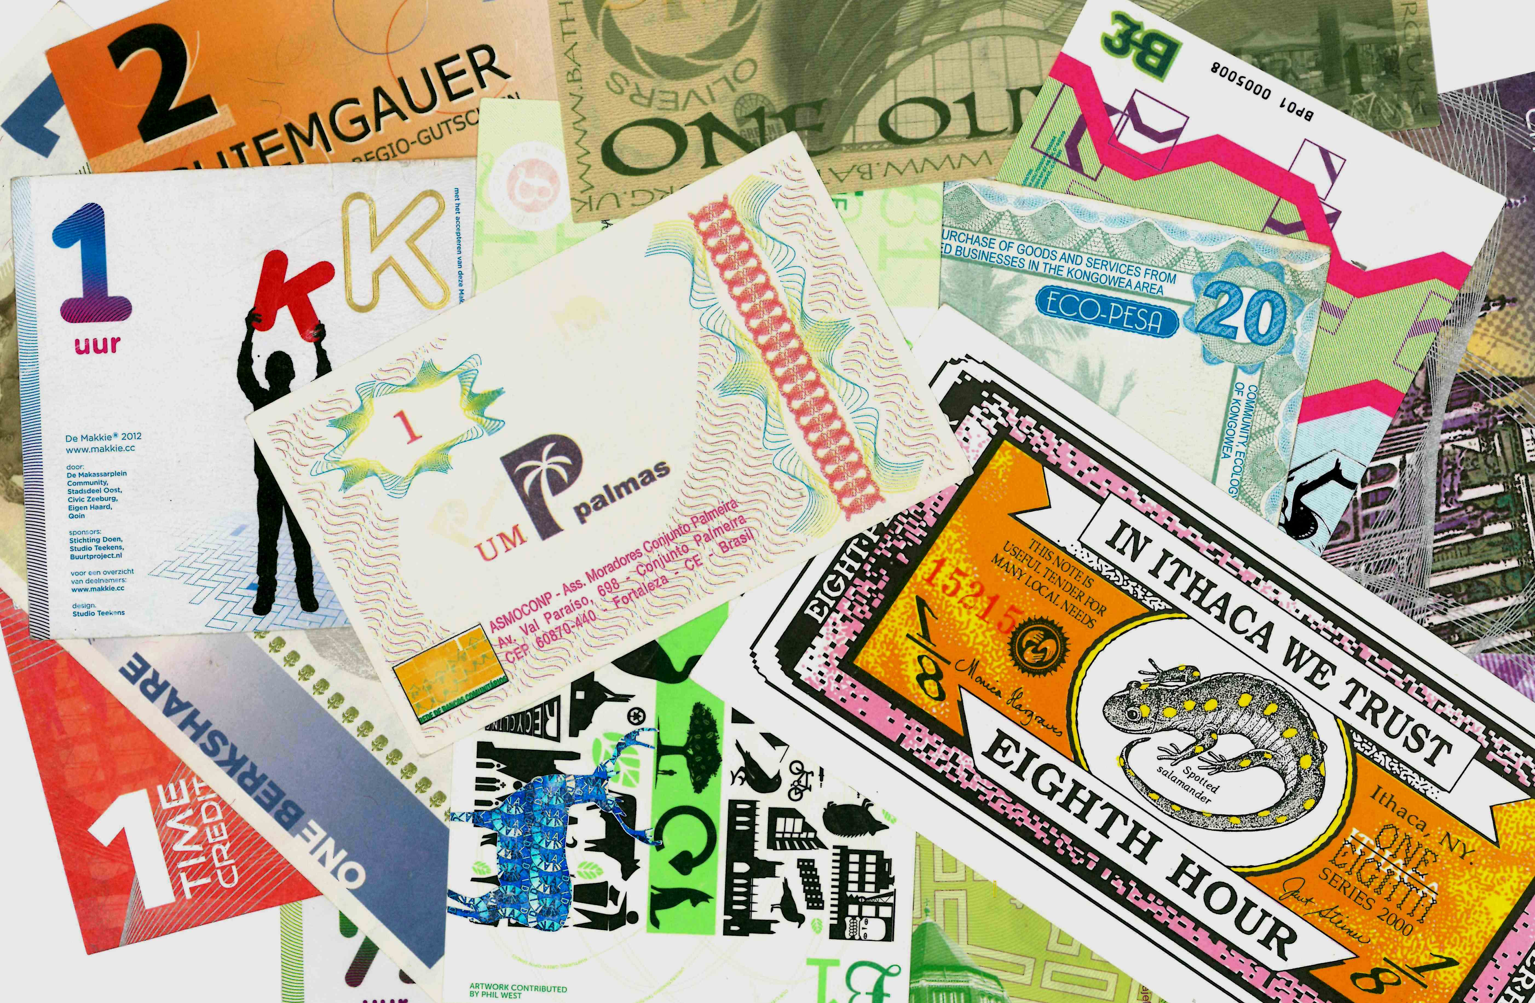

Slide 25
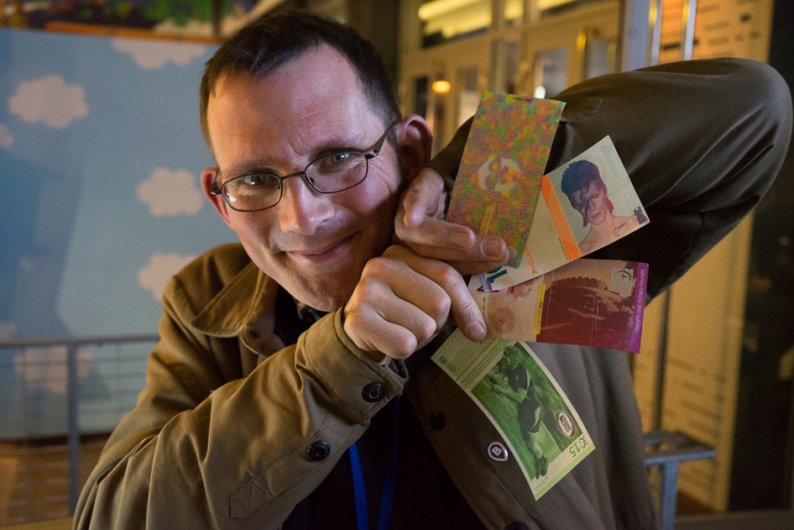
O caso concreto das moedas de âmbito municipal..
Bristol Pound
Brixton Pound
Exeter Pound
Kingston Pound
Lewes Pound
Stroud Pound
Totnes Pound
Notes:
Alguns exemplos de moedas locais iniciadas a partir de 2010 no UK.

Slide 26
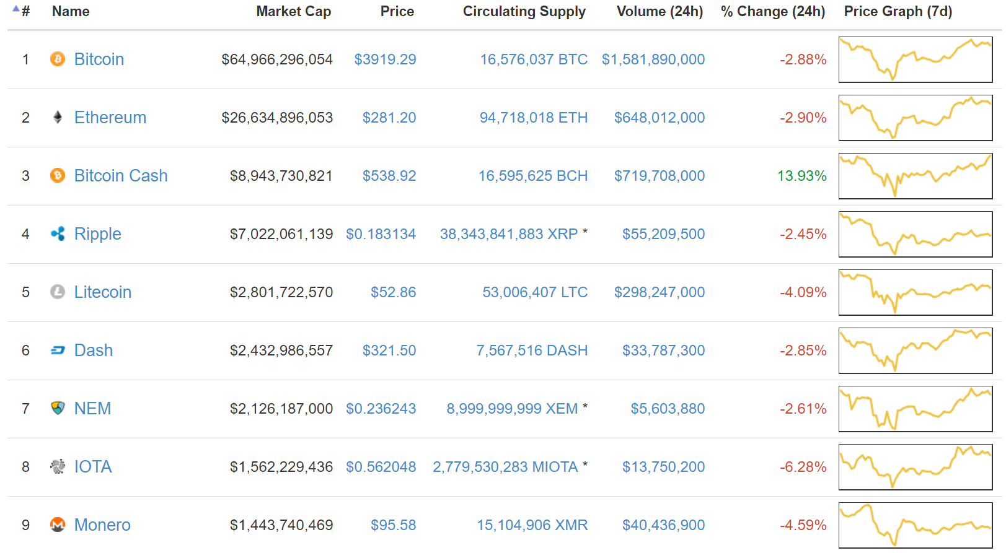
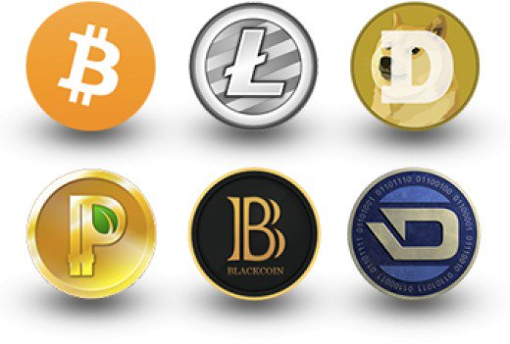


Slide 27
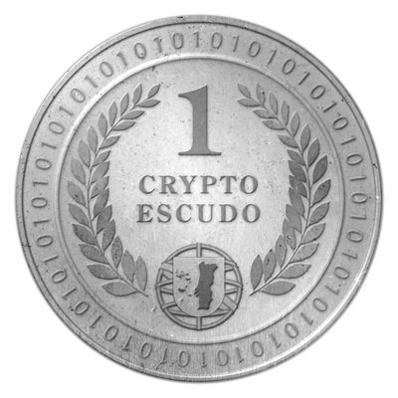

https://www.cryptoescudo.pt/

Slide 28

Eco currencies
Energy and commodity currencies
Carbon credits
Notes:
Energy currencies + Terra e carbon credits + eco compleentary currencies

Slide 29
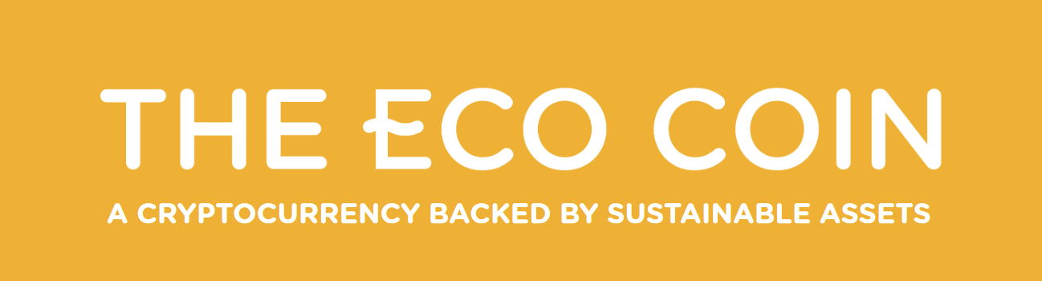
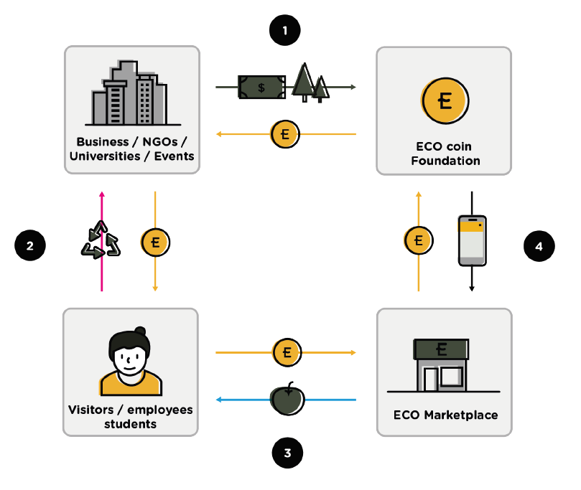
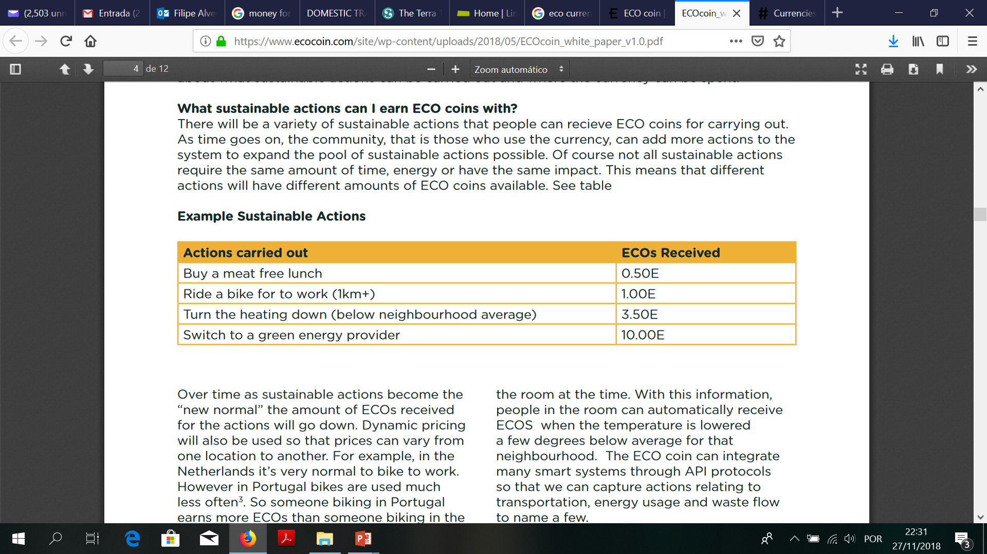
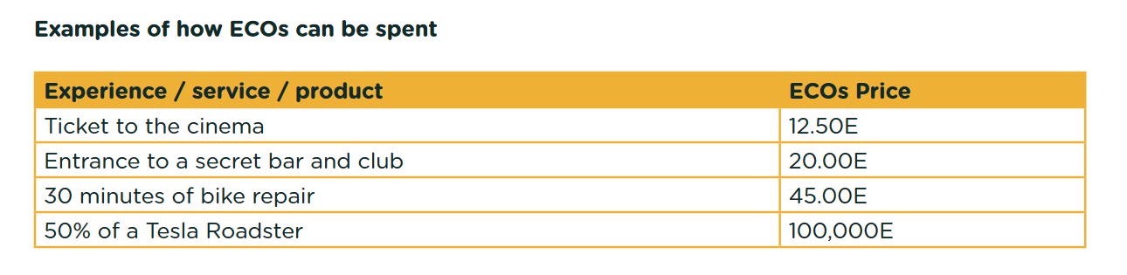

Slide 30

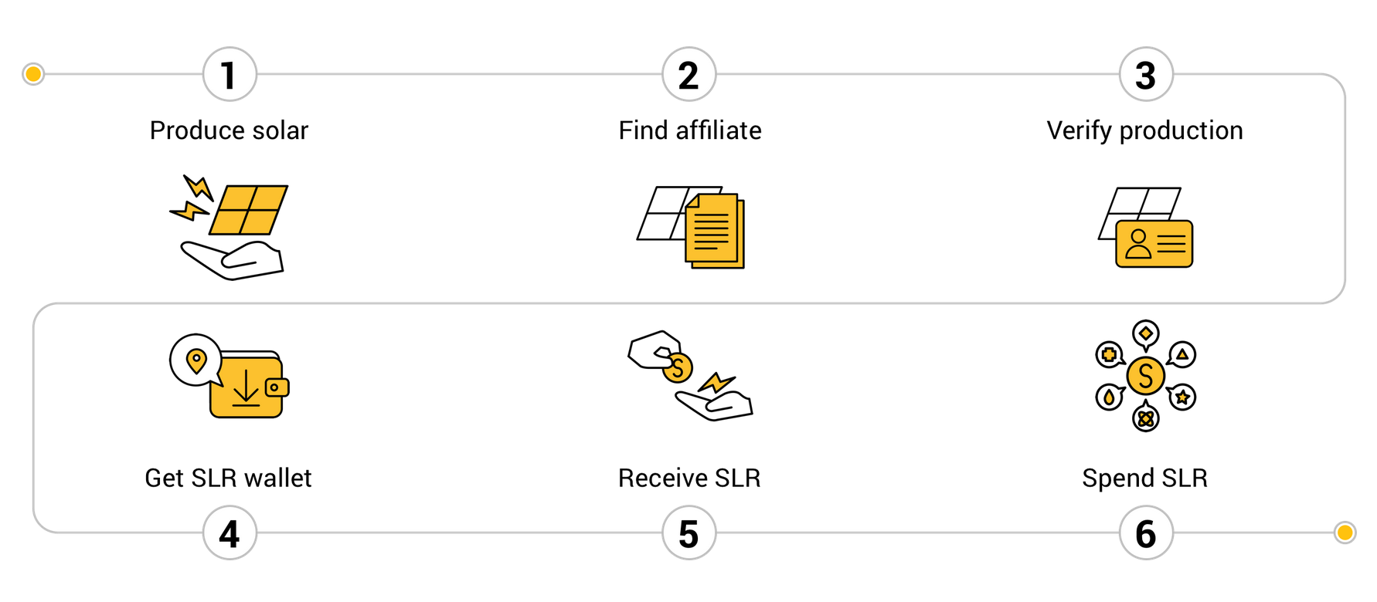
One Megawatt Hour
One SolarCoin
https://solarcoin.org/

Slide 31
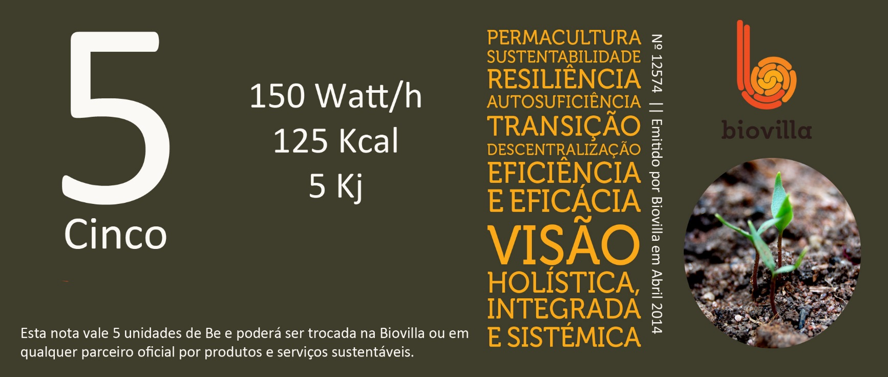
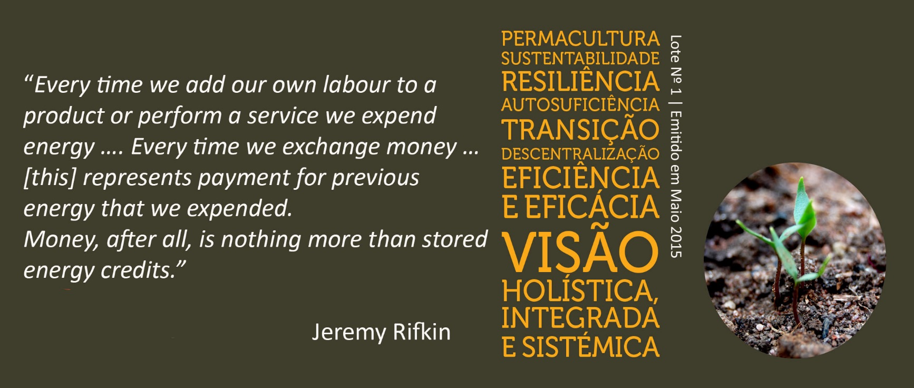
Notes:
Banca Popolare

Slide 32
Goods
Internacional
Nacional
Regional
Local
Points / Miles /Credit Systems
Euro; Dolar; Libra
Freecycle
GDP Economy
Shadow economy
BARTER
Local currencies
Time Banks
Services

Slide 33
Moedas digitais
Moedas nacionais e comerciais
Moedas locais, moedas comunitárias, moedas sociais
Moedas regionais
Moedas municipais
Moedas há muitas…
Meta
Macro
Regio
Meso
Micro

Slide 34
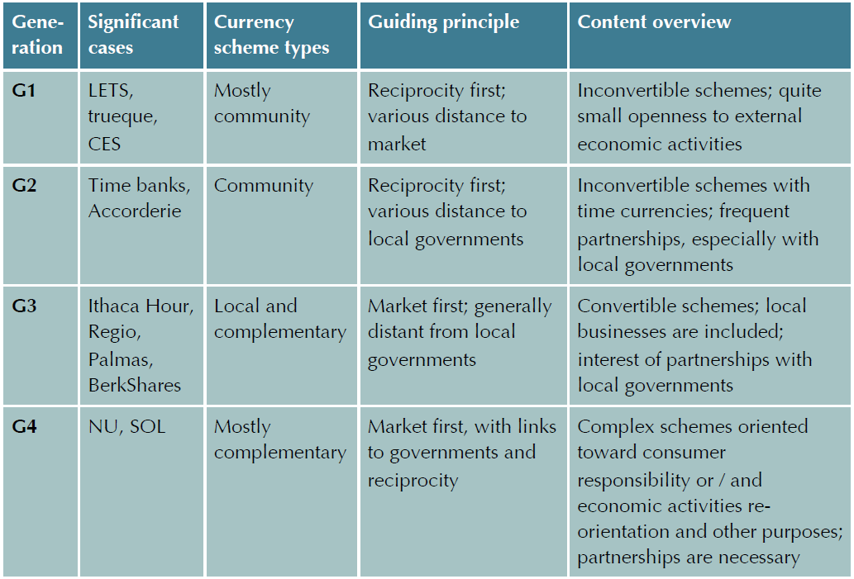

Slide 35
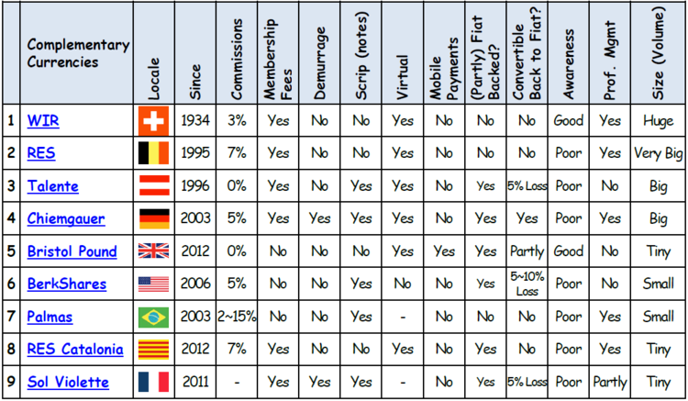

Slide 36
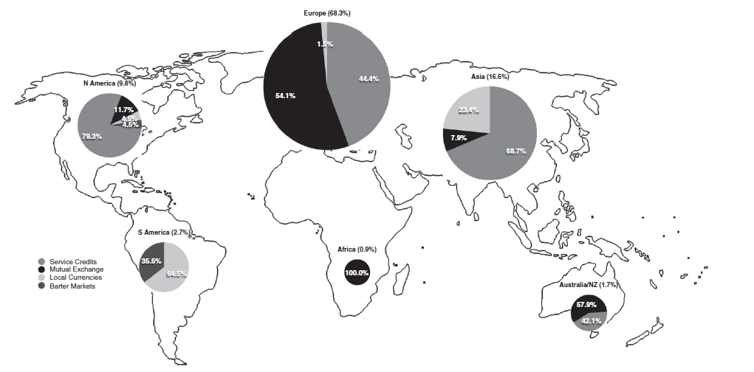
Notes:
Banca Popolare

Slide 37
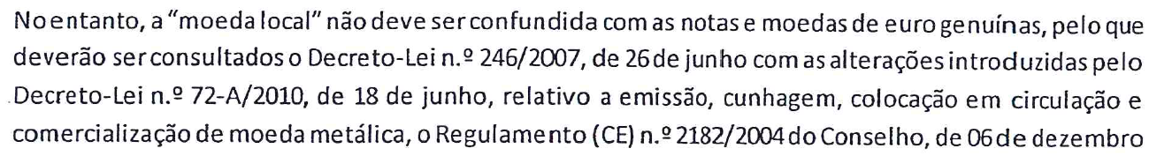
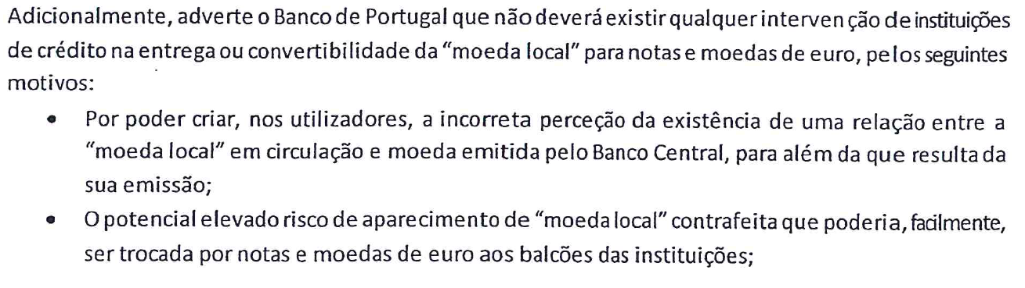

Slide 38
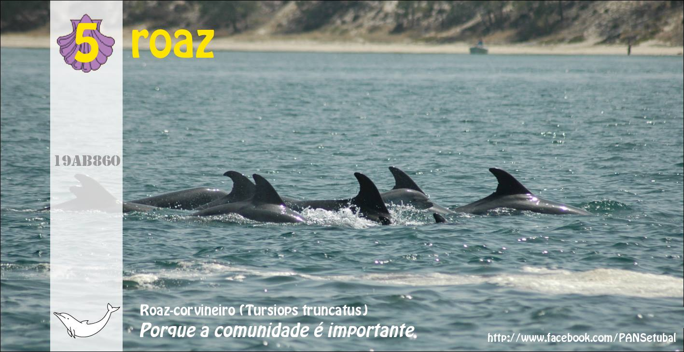
Criar uma moeda é fácil…..
Notes:
Mas a maior parte das moedas falha ou é insustentável..porquê?

Slide 39
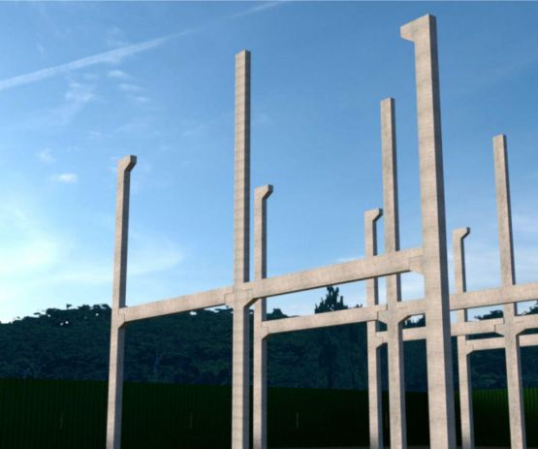
Circulação
Aceitação
Confiança
Design
  Incentivos
  Função visivel
Confiança
Design
Papel do poder local
Notes:
2 pilares fundamentais

Slide 40

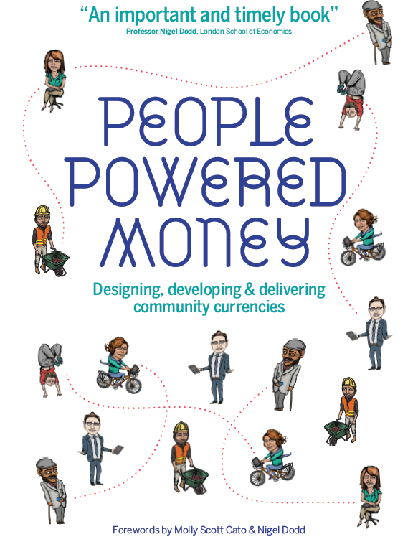
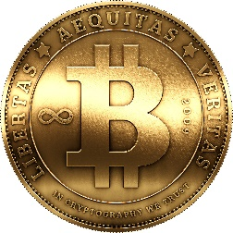



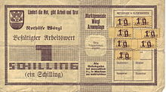
Escala de uso
Paridade
Convertibilidade
Juro/Taxa
Física / Digital
Notes:
Mais importante do que ter muitas moedas etc é ter moedas bem desenhadas na sua função e elementos distintos e que cumpram as funções para a qual são desenhadas..meter imagens

Slide 41
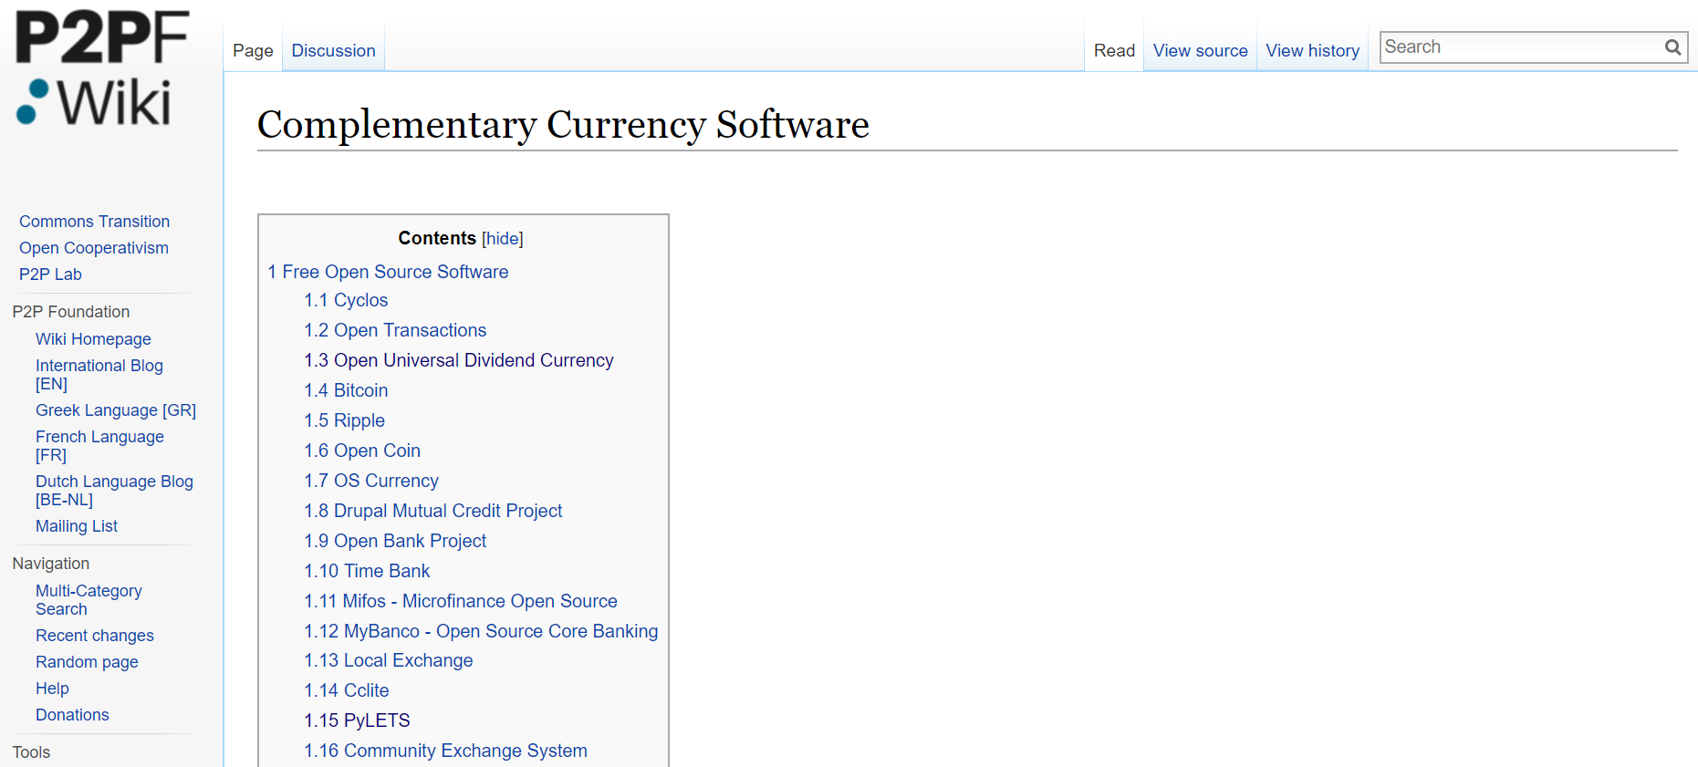
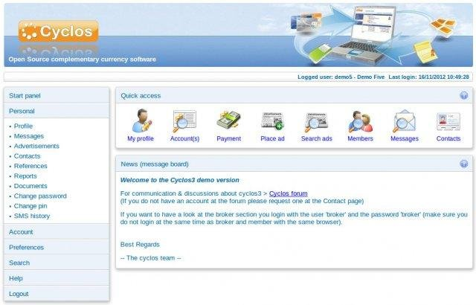

Slide 42
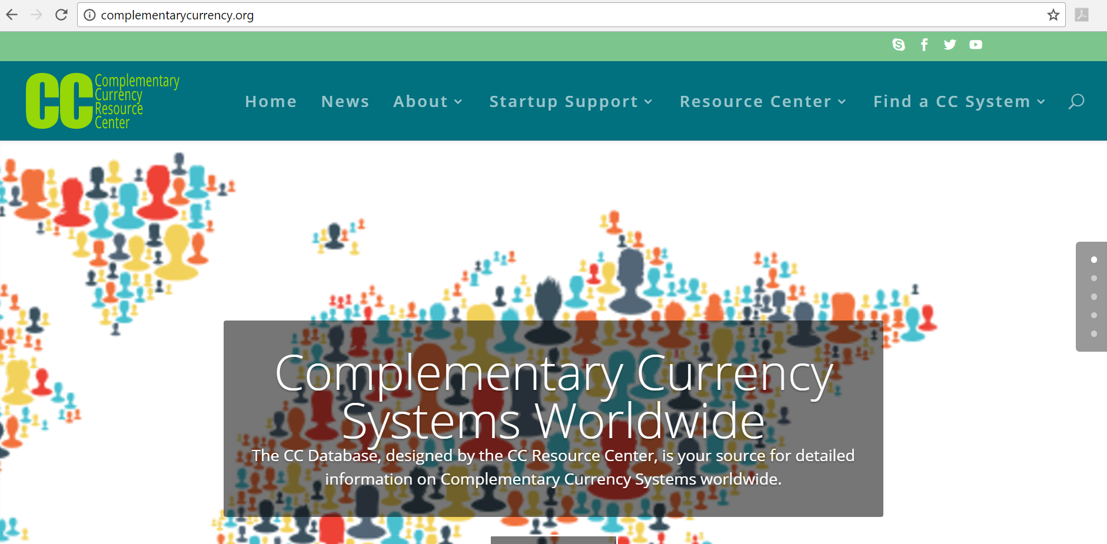
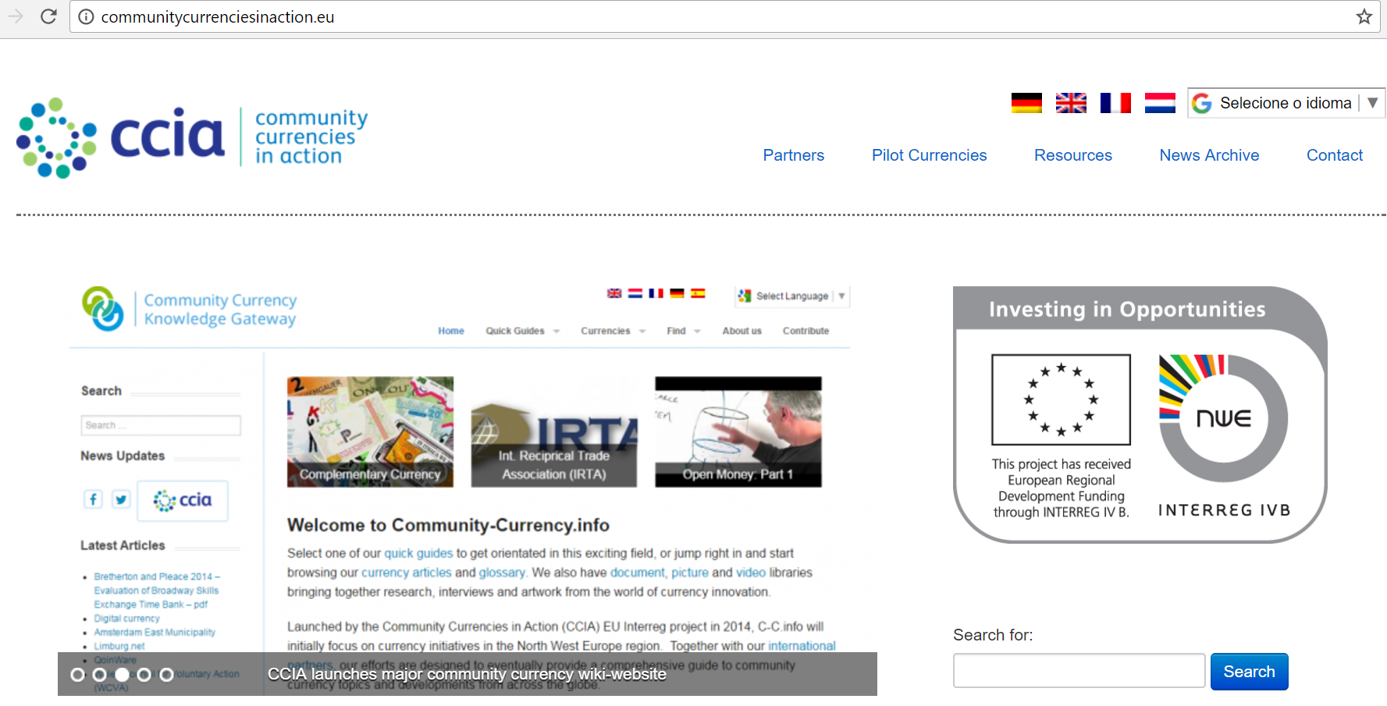
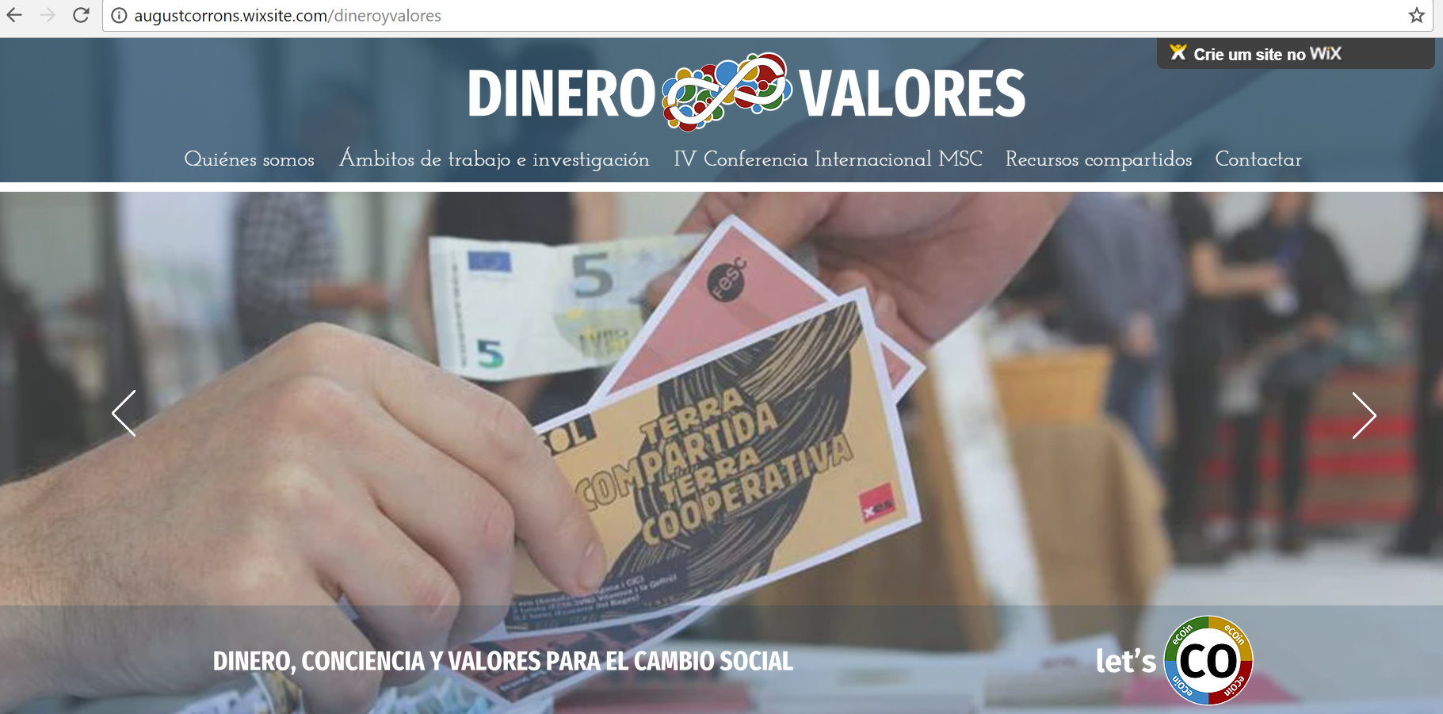

Slide 43
Exercício (20 min)
Desenhar uma moeda complementar para o ISEG
Nome da Moeda
Qual o seu objectivo?
Quem e como é emitida a moeda?
Quem e como é regulada a moeda?
Qual o suporte da moeda [física (moedas, notas, outro), digital (app, sms, site)]
Quais os parâmetros de convertibilidade/unidade/etc

